Slide 1

Notes:
Inleiding (5 min)
Maak seker dat leerders in groepe van VIER verdeel word vir hierdie les.
Nota aan onderwyser: Hierdie les sal in TWEE dele verdeel word.
Deel A: Die graad 12's sal besin oor: hul eie studieskedule, uitslae van verlede jaar, die TED-talk (https://www.youtube.com/watch?v=Na8m4GPqA30) wat hulle vir huiswerk moes kyk EN 'n skedule beplan.
Deel B: Die les sal leerders se kennis van graad 11 toets deur middel van 'n speletjie. Deel die Inhoudsopsomming aan die begin van Deel B uit.
Welkom by ons EEN studievaardighede-les wat ons hierdie kwartaal sal dek. Die meeste van die inhoud waarna ons vandag gaan kyk, is reeds in graad 11 gedek. Ek is egter seker baie van julle het vergeet wat julle verlede jaar geleer het. So, vandag se les sal van verlede jaar se inhoud op 'n lekker manier hersien. Jy sal aandagtig moet luister en deelneem om gereed te wees vir die speletjie wat ons later gaan speel.
Kom ons begin!

Slide 2


Wie was tevrede met hul uitslae aan die einde van graad 11?
Notes:
Klasbespreking
Steek jou hand op om die volgende vrae te beantwoord.
Wie was tevrede met hul uitslae aan die einde van graad 11?
Wie voel dat hulle beter kon doen as hulle harder studeer het?
Wie het reeds doelwitte gestel om hierdie jaar beter te doen?
As jy dieselfde resultate aan die einde van hierdie jaar kry, sal jy jou NSS ontvang?
Miskien is sommige van julle nie heeltemal so gelukkig met julle resultate aan die einde van verlede jaar nie, en wil hierdie jaar 'n paar veranderinge sien. So, hoe gaan jy te werk om daardie veranderinge aan die begin van hierdie jaar aan te bring sodat jy jou doelwitte aan die einde van die jaar kan bereik?

Slide 3
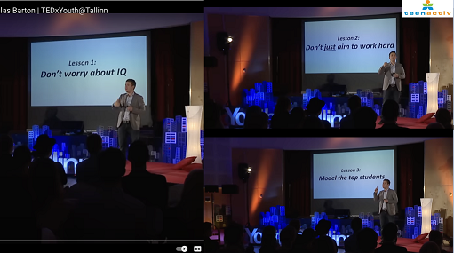
Notes:
Groepbespreking (7 min) en Individuele Skedule (5 min)
Jy moes hierdie TED Talk-video (What the top students to differently?) vir huiswerk kyk (https://www.youtube.com/watch?v=Na8m4GPqA30). Douglas Barton het 'n paar sterk stellings gemaak om studente te help besin oor wat die topstudente in verskillende lande doen wat hulle toelaat om die beste resultate te kry. Werk in julle groepe deur die vrae in Aktiwiteit 1 (Les 1 - Werkkaart).
(Laat 5 minute toe vir leerders om in hul groepe te werk.) Sien Les 1 – Werkkaart MEMO vir moontlike antwoorde op Aktiwiteit 1.
Een van die vaardighede wat in hierdie video genoem word, is die opstel van 'n studieplan of studieskedule. Ons het geleer dat jy 'n studieplan moet begin deur eers na jou dag te kyk en tyd te skeduleer vir ander aktiwiteite soos etes, sport, huiswerk, ens. Hierdie benadering maak die studieplan meer realisties. Soms is dit uitdagend om uit te werk waar jy genoeg tyd sal kry om te studeer. Jy gaan nou 'n oudit op jou eie tyd doen om agter te kom waar jy jou tyd mors. Dit sal vir jou 'n duidelike idee gee van hoe jy jou tyd bestee. Voltooi Aktiwiteit 2 in Les 1 – Werkkaart.

Slide 4
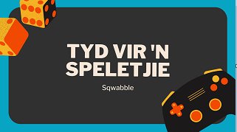
Notes:
Sqwabble-speletjie (14 min)
'n Groot gedeelte van die inhoud wat jy vir hierdie afdeling in graad 12 moet ken, is in graad 11 behandel. Ek seker dat party van julle 'n bietjie verroes is en sukkel om te onthou. Ons gaan nou 'n speletjie speel om jou te help onthou. Voordat ons begin, kan iemand onthou wat die VARK-leerstyl beteken?
(Visual) Visuele leerders leer die beste deur te sien.
(Auditory) Ouditiewe leerders leer die beste deur te hoor.
(Reading / Writing) Lees-/skryfleerders leer die beste deur te lees en te skryf.
(Kinaesthetic) Kinestetiese leerders leer die beste deur te beweeg en aktiwiteite te doen.
Die SQWABBLE-speletjie gaan hierdie leerstyle gebruik om ander te help raai wat die woorde/term op die kaart is. Dit is hoe die spel werk:
REËLS VIR DIE SPEL:
Elke groep sal 'n pak kaarte ontvang. Elke persoon sal al die terme op een kaart deurwerk. Jy moet eers die kategorie bo-aan die kaart vir jou groep lees. Dit sal die groep help om te bepaal na watter kategorie in die Inhoudsopsomming hulle moet kyk om die antwoord te kry.
Die kaart sal 'n letter in 'n sirkel hê, bv.
- As die kaart 'n V op het, moet jy al die terme op die kaart teken en illustreer.
- As die kaart 'n A op het, moet jy beweeg of dans terwyl jy terme op die kaart verduidelik.
- As die kaart 'n R op het, moet jy sing of kletsrym om die terme op die kaart te verduidelik.
- As die kaart 'n K op het, kan jy met behulp van stomstreke die terme op die kaart verduidelik.
Onthou, jy mag nie die term op die kaart in enige verduideliking gebruik nie.
Daar is VIER kategorieë naamlik: Studiestyle, Tydsbestuur, Eksamenskryf en Studieplanne. Die ander lede van jou groep sal die Inhoudsopsomming byderhand hê om hulle te help bepaal wat die terme op die kaart is.
Elke persoon in die groep sal 'n kaart moet aanbied. Onthou, hoewel dit 'n lekker speletjie is, is dit steeds 'n leeraktiwiteit. Hier gaan ons!
(Nota aan onderwyser: Jy sal die tyd van hierdie aktiwiteit moet bestuur deur elke persoon slegs 1 minuut per kaart (2 terme) toe te laat. Sodra die groep die twee terme korrek geraai het, moet hulle hul hande opsteek. Jy kan vir elke rondte telling hou. Die nuwe rondte begin weer met die volgende persoon in die groep wat verduidelik. Daar is TWEE kaarte per persoon in elke groep, wat beteken dat die spel so 10 minute behoort te duur. Bring dalk 'n paar appels om aan die einde van die speletjie aan die wengroep uit te deel of dink aan 'n ander geskikte beloning.)
Vir die speletjie kort jy:
Afvalpapier en penne vir elke groep
Een pak SQWABBLE-kaarte per groep

Slide 5
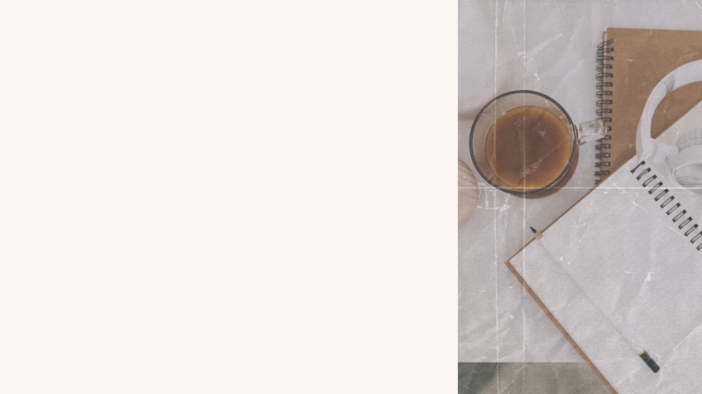
Kom ons hersien…
Studieplan
Studiestyle
Tydsbestuur
Eksamenskryf-
vaardighede
Notes:
Onderrig (5 min)
Die hoofkategorieë wat ons in hierdie speletjie behandel het, is dieselfde kategorieë wat jy in toekomstige toetse en eksamens moet ken en bespreek. Ons het kortliks gekyk na:
'n Studieplan wat 'n georganiseerde skedule is wat studietye en leerdoelwitte uiteensit. Dit help jou om elke week toegewyde tyd vir studie opsy te sit.
Studiestyle soos die VARK-model – wat staan vir: visueel, ouditief, lees/skryf en kinesteties.
Tydsbestuur en hoe om meer selfversekerd en georganiseerd te raak en doeltreffender te leer. Om aan al die eise van 'n hoërskool te voldoen is effektiewe tydsbestuursvaardighede noodsaaklik.
En laastens, het ons geleer dat 'n mens angstig kan raak tydens eksamens, maar dat sulke angs verminder kan word wanneer 'n eksamen met 'n kalm en rasionele houding aangepak word. Eksamens bring spanning en angs teweeg, maar dit verg ywer om die nodige vaardighede te bemeester om sulke situasies beter te hanteer.

Slide 6
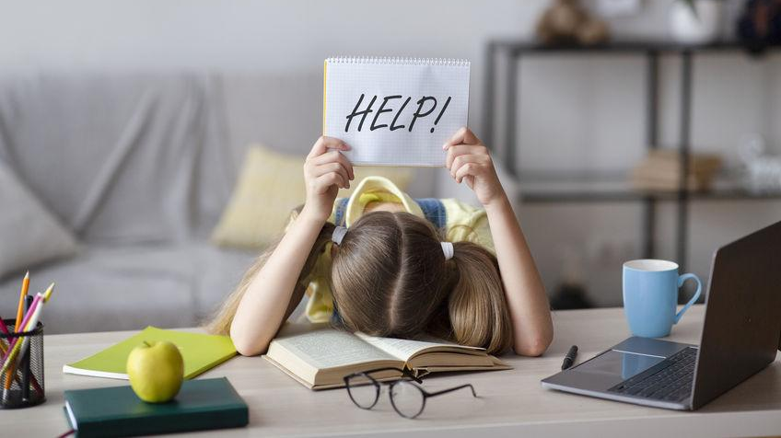
Notes:
Huiswerk (2 min)
Kom ons kyk nou na Aktiwiteit 3 (Les 1 – Werkkaart). Ons sal nie genoeg tyd hê om die aktiwiteit tydens hierdie les af te handel nie. Voltooi die aktiwiteit vir huiswerk en bring jou antwoorde volgende week klas toe.
Hierdie aktiwiteit sal vir jou die geleentheid gee om deur 'n vraag te werk wat jou voorberei vir die manier waarop hierdie onderwerp in 'n toets of eksamen geassesseer kan word.
Verwys na die Inhoudsopsomming aangesien dit jou sal help om die vrae in Aktiwiteit 3 te beantwoord.

Slide 7
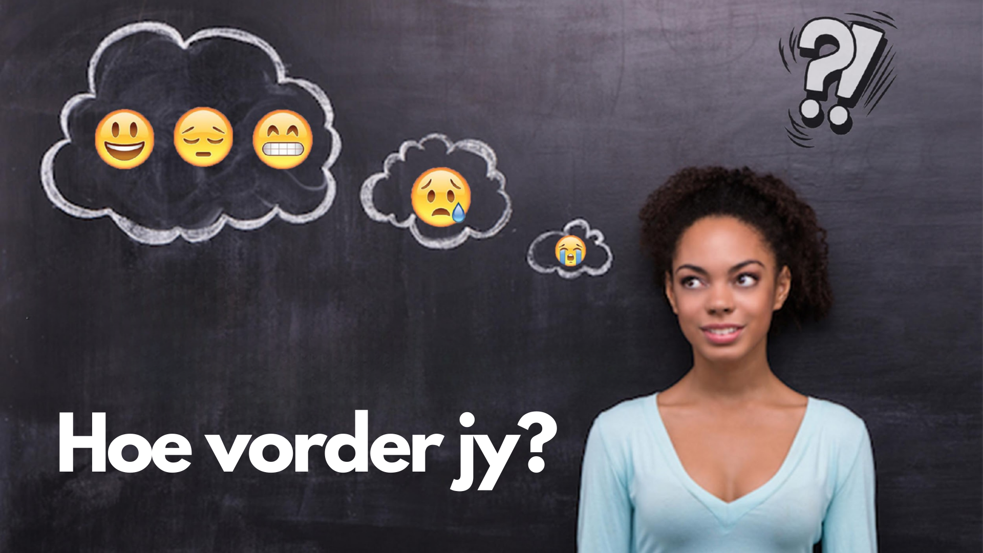
Notes:
Refleksie (2 min)
Soos ons aan die einde van hierdie les kom, het ons een laaste vinnige refleksie-aktiwiteit om te voltooi. Die verbetering van jou studiegewoontes begin deur te besin oor watter areas jy moet verbeter. Voltooi die refleksie-aktiwiteit (Aktiwiteit 4) op jou Les 1 - Werkkaart.

